Slide 1
Smith Kaart
Oefening 5
Jan Genoe
December 2024

Slide 2
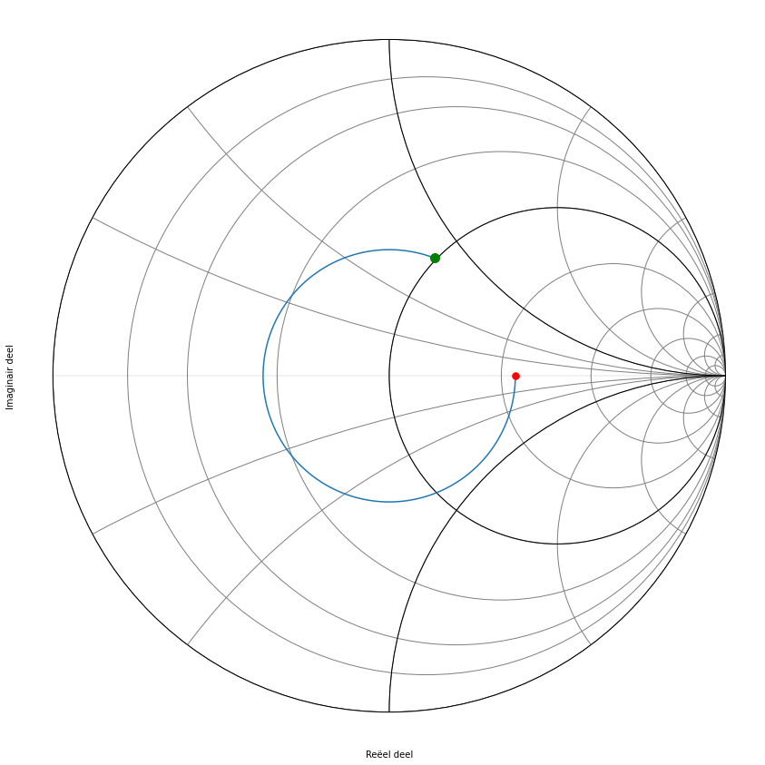
Smith kaart van de eerste oplossing

Slide 3
Berekening impedantie voor verschillende lengtes
hoek impedantie (Ohm) lengte coax (cm)
290 Z= 48.60+39.86j Ohm lengte=10.07 cm
291 Z= 49.28+40.16j Ohm lengte=10.10 cm
292 Z= 49.98+40.45j Ohm lengte=10.14 cm
293 Z= 50.70+40.73j Ohm lengte=10.17 cm

Slide 4
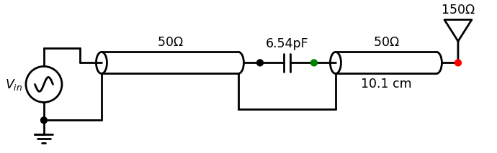
Circuit van de eerste oplossing

Slide 5
### Oplossing 2: Bijplaatsen van een inductantie in serie
We plaatsen \frac{Z_L}{Z₀}=2.2 op de Smith kaart en we zoeken waar we de r=1 cirkel snijden in het onderste deel van de kaart.

Slide 6
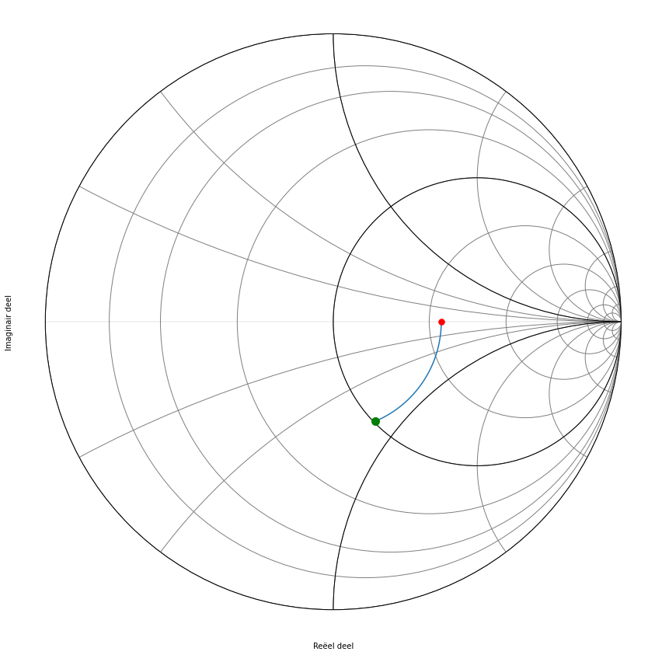
Smith kaart van de tweede oplossing

Slide 7
hoek impedantie (Ohm) lengte coax (cm)
65 Z= 52.17-41.26j Ohm lengte=2.26 cm
66 Z= 51.42-41.00j Ohm lengte=2.29 cm
67 Z= 50.70-40.73j Ohm lengte=2.33 cm
68 Z= 49.98-40.45j Ohm lengte=2.36 cm
69 Z= 49.28-40.16j Ohm lengte=2.40 cm

Slide 8
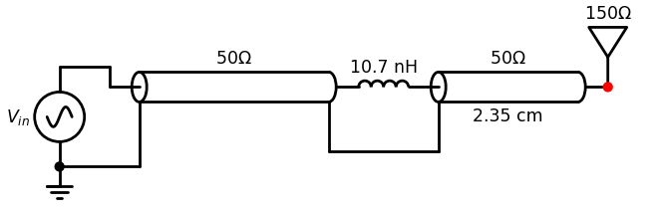
Circuit van de tweede oplossing

Slide 9
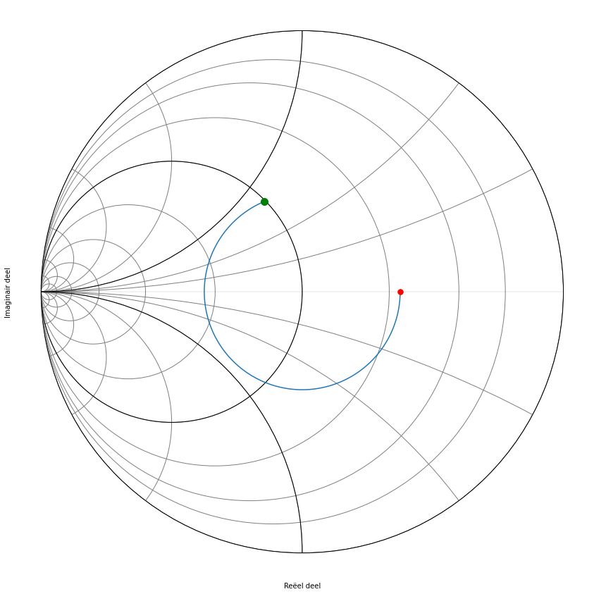
Smith kaart van de derde oplossing

Slide 10
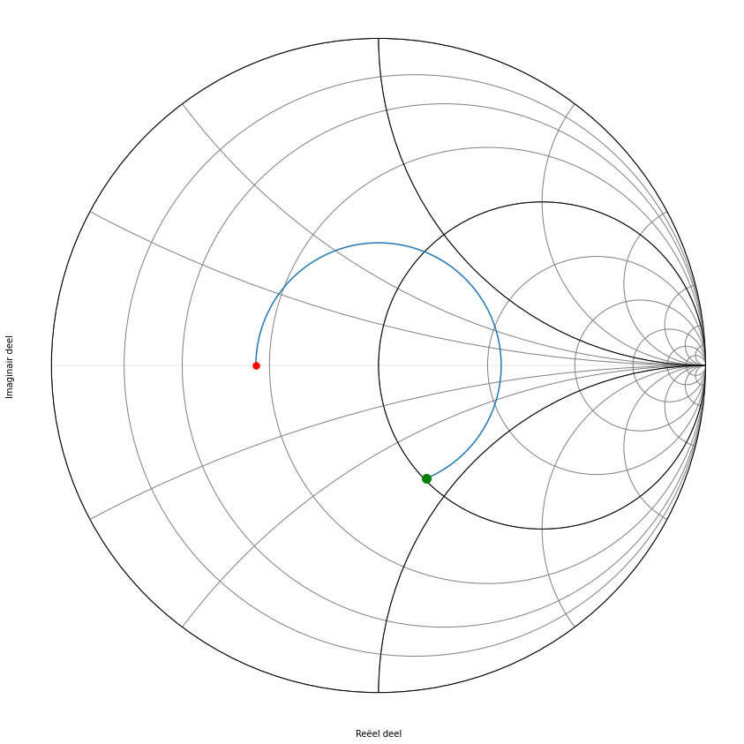
Smith kaart van de derde oplossing als admitantie

Slide 11
Berekening admittantie voor verschillende lengtes
hoek admittantie (Siemens) lengte coax (cm)
245 Y= 20.87-16.51j mS lengte=8.51 cm
246 Y= 20.57-16.40j mS lengte=8.54 cm
247 Y= 20.28-16.29j mS lengte=8.58 cm
248 Y= 19.99-16.18j mS lengte=8.61 cm

Slide 12
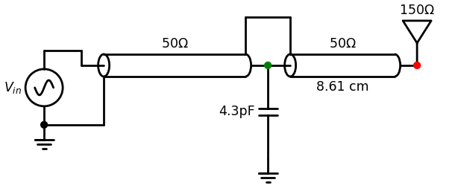
Circuit van de derde oplossing

Slide 13
### Oplossing 4: Bijplaatsen van een spoel in parallel
We plaatsen \frac{Z₀}{Z_L}=\frac{1}{2.2} op de Smith kaart en we zoeken waar we de y=1 cirkel snijden in het bovenste deel van de kaart.

Slide 14
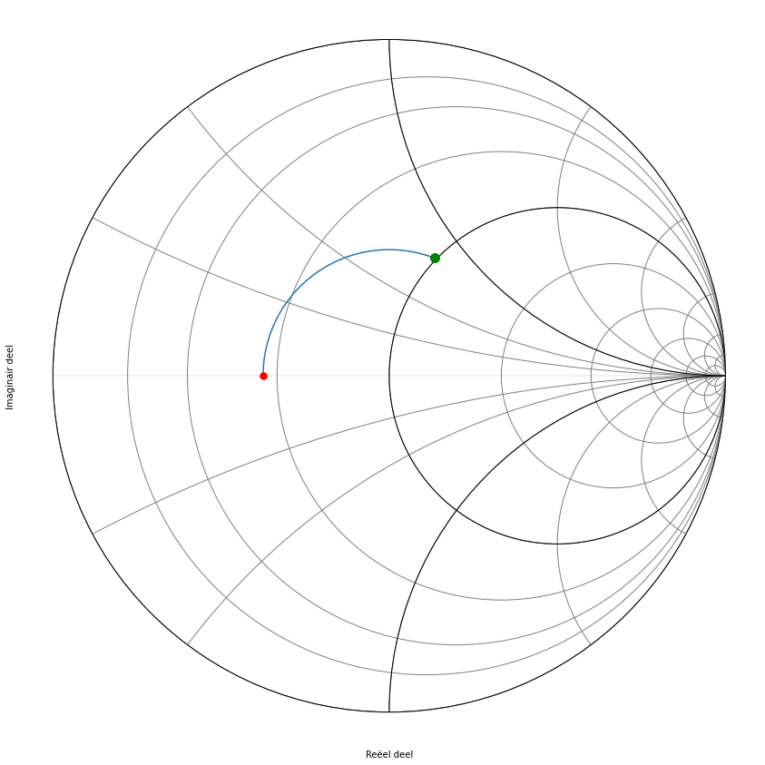
Smith kaart van de vierde oplossing

Slide 15
hoek admittantie (Siemens) lengte coax (cm)
110 Y= 19.44+15.94j mS lengte=3.82 cm
111 Y= 19.71+16.06j mS lengte=3.85 cm
112 Y= 19.99+16.18j mS lengte=3.89 cm
113 Y= 20.28+16.29j mS lengte=3.92 cm
114 Y= 20.57+16.40j mS lengte=3.96 cm

Slide 16
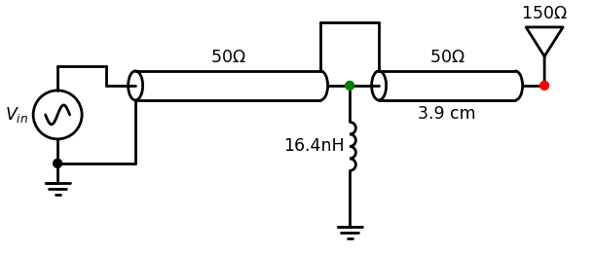
Circuit van de vierde oplossing

Slide 17
### Oplossing 5: Oplossing 3 waarbij de condensator vervangen is door een open transmissielijn
De y = 1 - j 0.85 compenseren we door +j 0.85 vertrekkende vanuit g=0.

Slide 18
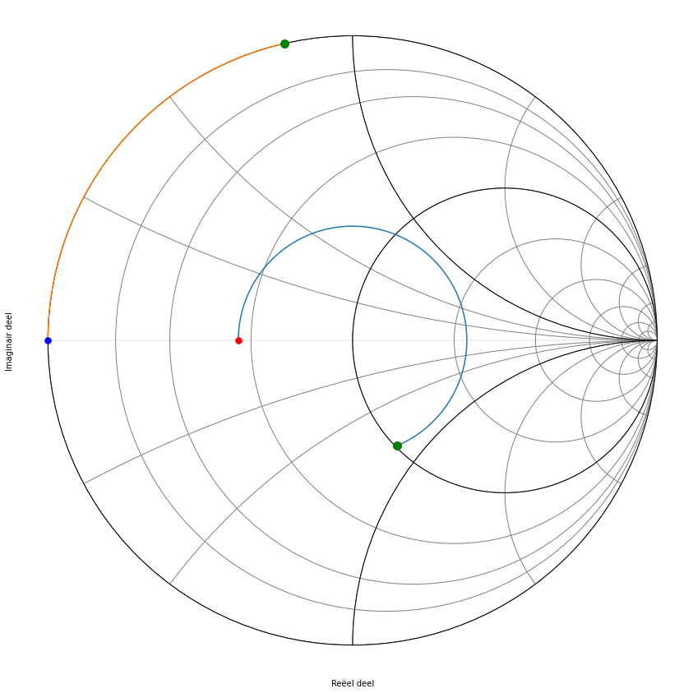
Smith kaart van de vijfde oplossing

Slide 19
hoek admittantie (Siemens) lengte coax (cm)
245 Y= 20.87-16.51j mS lengte=8.51 cm
246 Y= 20.57-16.40j mS lengte=8.54 cm
247 Y= 20.28-16.29j mS lengte=8.58 cm
248 Y= 19.99-16.18j mS lengte=8.61 cm
249 Y= 19.71-16.06j mS lengte=8.65 cm

Slide 20
hoek admittantie (Siemens) lengte coax (cm)
75 Y= +15.35j mS lengte=2.60 cm
76 Y= +15.63j mS lengte=2.64 cm
77 Y= +15.91j mS lengte=2.67 cm
78 Y= +16.20j mS lengte=2.71 cm
79 Y= +16.49j mS lengte=2.74 cm

Slide 21
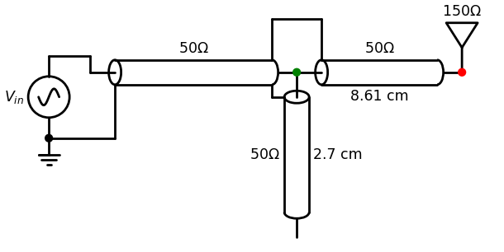
Circuit van de vijfde oplossing

Slide 22
### Oplossing 6: Oplossing 3 waarbij de condensator vervangen is door een kortgesloten transmissielijn
De y = 1 - j 0.85 compenseren we door +j 0.85 vertrekkende vanuit g=∞.

Slide 23
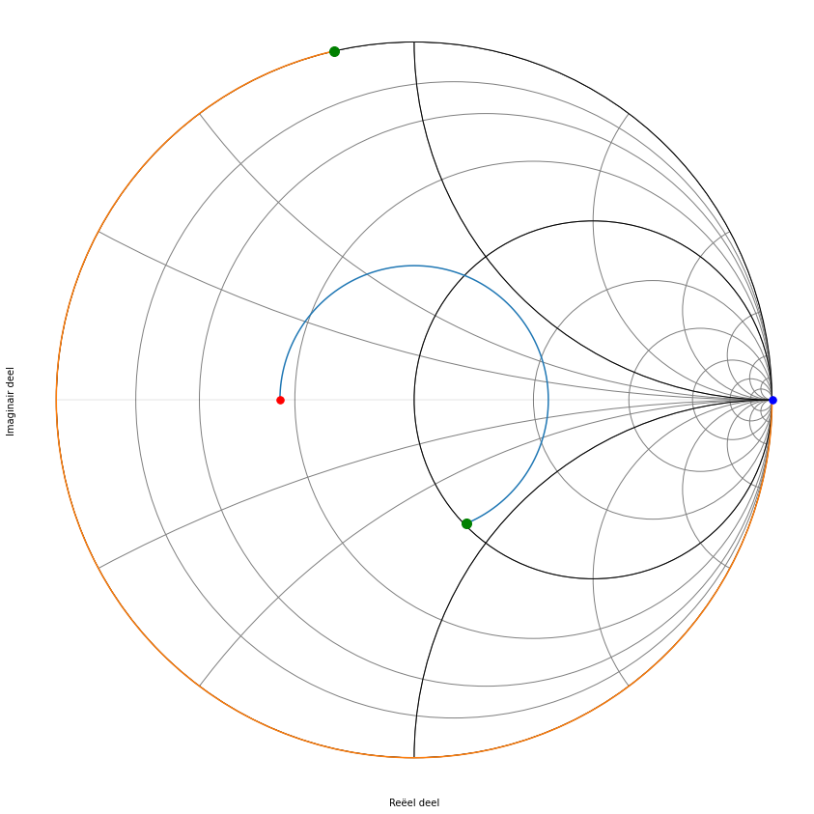
Smith kaart van de zesde oplossing

Slide 24
hoek admitantie (Siemens) lengte coax (cm)
245 Y= 20.87-16.51j mS lengte=8.51 cm
246 Y= 20.57-16.40j mS lengte=8.54 cm
247 Y= 20.28-16.29j mS lengte=8.58 cm
248 Y= 19.99-16.18j mS lengte=8.61 cm

Slide 25
hoek admitantie (Siemens) lengte coax (cm)
255 Y= +15.35j mS lengte=8.85 cm
256 Y= +15.63j mS lengte=8.89 cm
257 Y= +15.91j mS lengte=8.92 cm
258 Y= +16.20j mS lengte=8.96 cm
259 Y= +16.49j mS lengte=8.99 cm

Slide 26
<p class="alert alert-success">
Het stukje kortgesloten coax dat we moeten voorzien ter vervanging van de condensator is dus: 8.96 cm
</p>

Slide 27
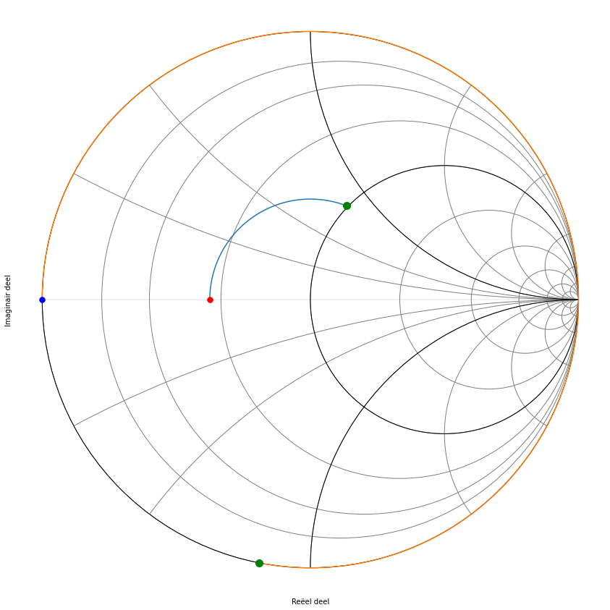
Smith kaart van de zevende oplossing

Slide 28
hoek admitantie (Siemens) lengte coax (cm)
110 Y= 19.44+15.94j mS lengte=3.82 cm
111 Y= 19.71+16.06j mS lengte=3.85 cm
112 Y= 19.99+16.18j mS lengte=3.89 cm
113 Y= 20.28+16.29j mS lengte=3.92 cm
114 Y= 20.57+16.40j mS lengte=3.96 cm

Slide 29
hoek admitantie (Siemens) lengte coax (cm)
280 Y= -16.78j mS lengte=9.72 cm
281 Y= -16.49j mS lengte=9.76 cm
282 Y= -16.20j mS lengte=9.79 cm
283 Y= -15.91j mS lengte=9.83 cm
284 Y= -15.63j mS lengte=9.86 cm

Slide 30
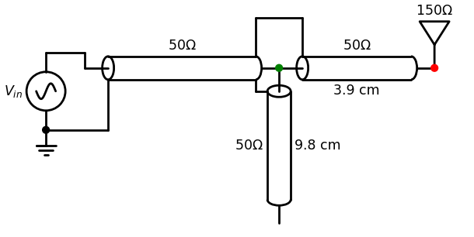
Circuit van de zevende oplossing

Slide 31
### Oplossing 8: Oplossing 4 waarbij het spoel vervangen is door een kortgesloten transmissielijn
De y = 1 + j 0.85 compenseren we door -j 0.85 vertrekkende vanuit g=∞.

Slide 32
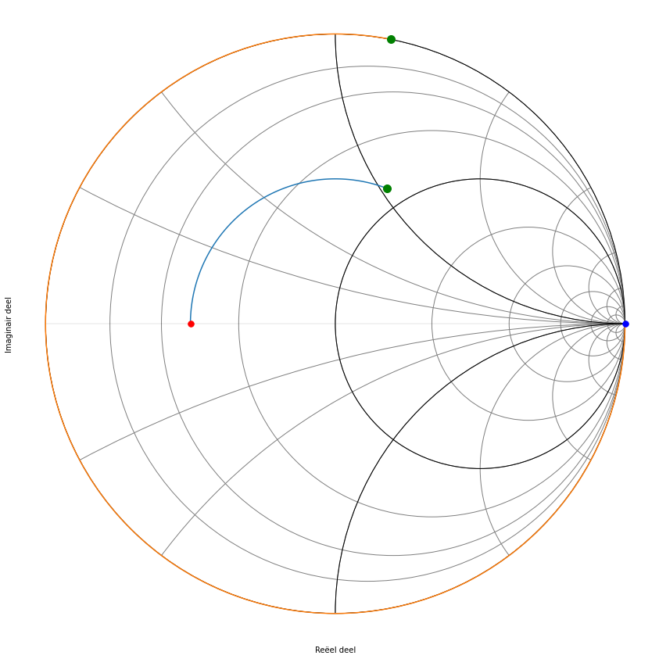
Smith kaart van de achtste oplossing

Slide 33
hoek admitantie (Siemens) lengte coax (cm)
110 Y= 19.44+15.94j mS lengte=3.82 cm
111 Y= 19.71+16.06j mS lengte=3.85 cm
112 Y= 19.99+16.18j mS lengte=3.89 cm
113 Y= 20.28+16.29j mS lengte=3.92 cm
114 Y= 20.57+16.40j mS lengte=3.96 cm

Slide 34
hoek admitantie (Siemens) lengte coax (cm)
100 Y= -16.78j mS lengte=3.47 cm
101 Y= -16.49j mS lengte=3.51 cm
102 Y= -16.20j mS lengte=3.54 cm
103 Y= -15.91j mS lengte=3.58 cm
104 Y= -15.63j mS lengte=3.61 cm

Slide 35
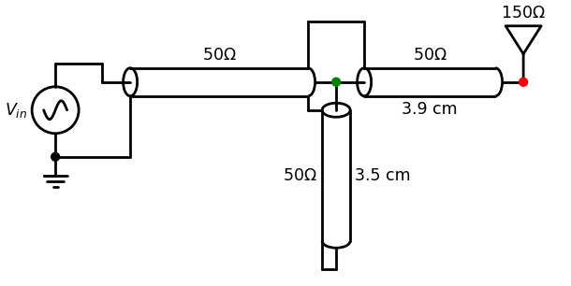
circuit van de achtste oplossing

